Slide 1
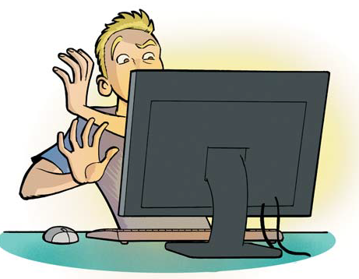
Sigurnost na društvenim mrežama

Slide 2
Nekad se nije lako snalaziti u postavkama privatnosti na Facebooku, Twitter i sličnim društvenim mrežama …

Slide 3
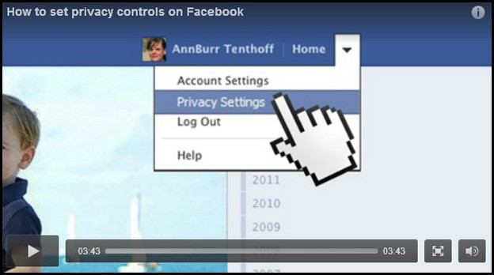
Nekad se nije lako snalaziti u postavkama privatnosti na Facebooku, Twitter i sličnim društvenim mrežama …

Slide 4
Drugi korisnici društvenih mreža nisu obvezni poštovati vaše podatke, slike, objave itd. te ih mogu javno objavljivati,prosljeđivati zlouporabljavati !

Slide 5
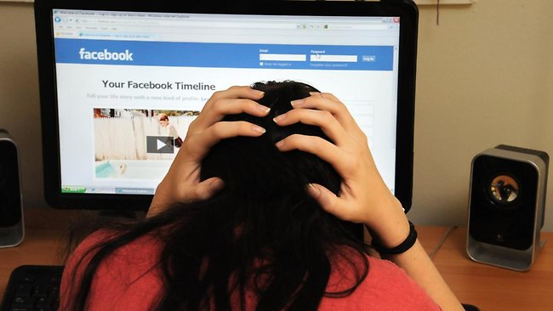
Drugi korisnici društvenih mreža nisu obvezni poštovati vaše podatke, slike, objave itd. te ih mogu javno objavljivati,prosljeđivati zlouporabljavati !

Slide 6
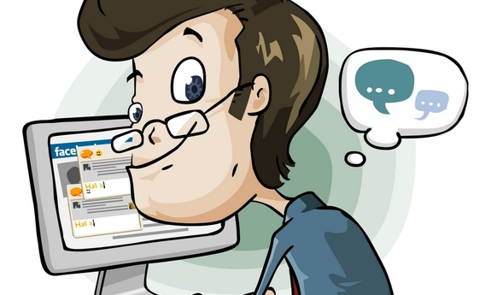
Važno je:
Imati sigurnu zaporku
Oprezno komentirati
Oprezno postavljati fotografije
Ne otkrivati previše osobnih podataka

Slide 7
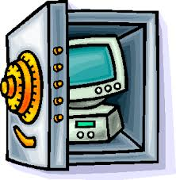
1. Dobra zaporka
Probijanje zaporki i hakiranje profila je sve češća i češća pojava na društvenim mrežama. Još od kad smo najniži razredi uče nas da zaporka mora biti složena i teška za pogoditi.
Često ljudi na profil stavljaju svoje podatke koji su vezani uz zaporku. Npr. hobiji, imena članova obitelji, datumi rođenja itd.

Slide 8
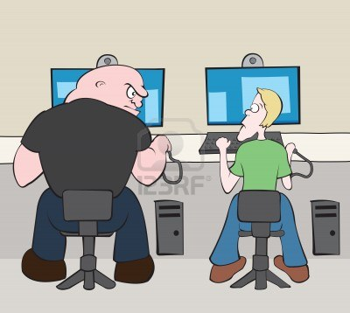
2. Oprezno komentirati
Komentiranjem i iznošenjem svojeg mišljenja dovodimo se u neugodne situacije jer drugi korisnici to mogu pogrešno shvatiti i protumačiti kao uvredu ili prijetnju, makar nije tako zamišljena.
Kada je komentar objavljen, bit će izvan vaše kontrole, zato pazite kako se izražavate!

Slide 9
2. Oprezno komentirati
Primjeri loših komentara:
Ovo je najgluplja fotografija koju sam ikada vidio!
Potpuno si u krivu! Nemaš pojma!
Kako možeš slušati takvu glazbu!? To nema smisla!
Makni tu sliku, odvratan/na si!

Slide 10
2. Oprezno komentirati
Primjeri loših komentara:

Slide 11
3. Oprezno postavljati fotografije
Sa objavljivanjem fotografija se mora biti vrlo oprezan. Fotografije moraju biti primjerene i ne smiju biti podrugljive i uvredljive.

Slide 12
3. Oprezno postavljati fotografije
Sa objavljivanjem fotografija se mora biti vrlo oprezan. Fotografije moraju biti primjerene i ne smiju biti podrugljive i uvredljive.
Neke fotografije mogu automatski sadržavati mjesto fotografiranja uz pomoć GPS-a, po čemu se može saznati točna lokacija stanovanja, vikendice, ljetovališta, škole, itd.

Slide 13
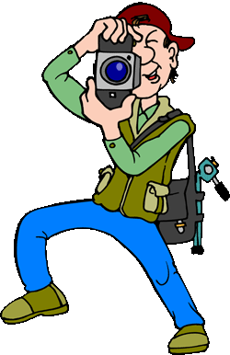
3. Oprezno postavljati fotografije
Sa objavljivanjem fotografija se mora biti vrlo oprezan. Fotografije moraju biti primjerene i ne smiju biti podrugljive i uvredljive.
Neke fotografije mogu automatski sadržavati mjesto fotografiranja uz pomoć GPS-a, po čemu se može saznati točna lokacija stanovanja, vikendice, ljetovališta, škole, itd.

Slide 14
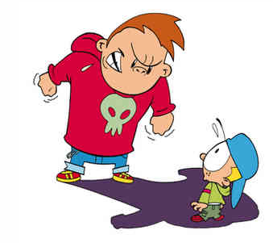
4. Ne otkrivati previše osobnih podataka
Neki od načina zlouporabe su:
uništen ugled osobe
Cyberbullying (zastrašivanje)
Uhođenje
Krađa identiteta (lažno predstavljanje)
Krađa uz pomoć informacija sa društvenih mreža
Ucjenjivanje
Prepoznavanje osoba sa fotografija zbog fizičkog nasilja

Slide 15
Hvala na pažnji!

Slide 16
Izvori
http://www.bitstripsforschools.com/activities/2LR/

